Slide 1
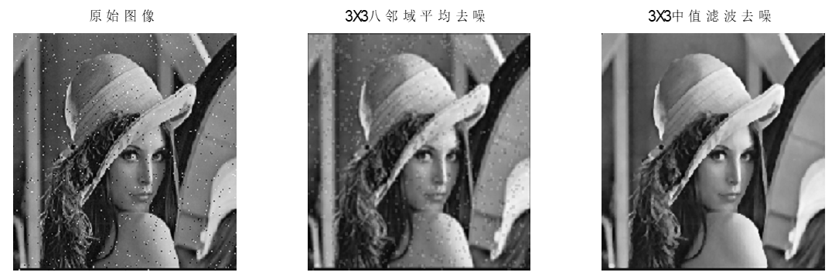
编程1
空域滤波

Slide 2
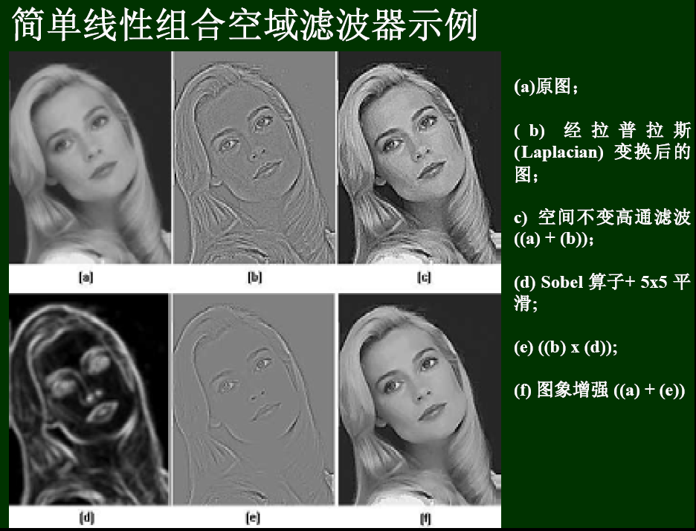
编程2

Slide 3
频域滤波
编程3

Slide 4
编程4
美容处理-去皱

